Slide 1
Chapitre 8
Implémentation de modèles d'administration et d'une stratégie d'audit
Module S42

Slide 2
Plan du cours
Vue d'ensemble de la sécurité dans Windows
Server 2003
Utilisation de modèles de sécurité pour protéger les ordinateurs
Configuration de l'audit
Gestion des journaux de sécurité

Slide 3
1. Vue d'ensemble de la sécurité dans Windows Server 2003
Description des droits utilisateur
Droits utilisateur et autorisations
Droits utilisateur attribués à des groupes prédéfinis
Procédure d'attribution des droits utilisateur

Slide 4
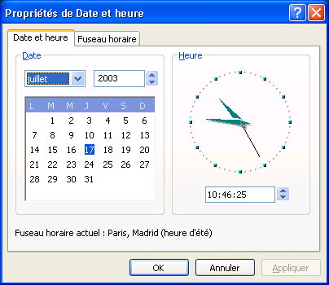
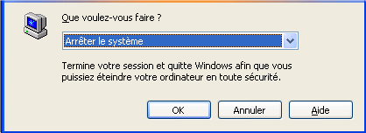
Description des droits utilisateur
Un droit sous Windows 2003 est la possibilité d’agir sur la configuration du système. (modification de l’heure, ouverture de session, ou arrêt de l’ordinateur,…)
Exemples de droits utilisateur

Slide 5
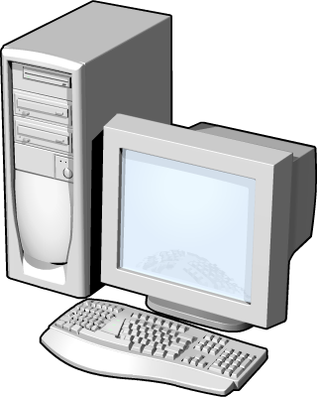
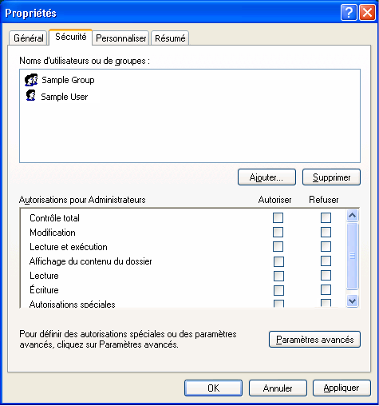

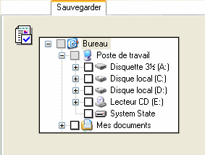



Droits utilisateur et autorisations
Droits utilisateur :
Actions sur le système
Autorisations :
Actions sur l'objet

Slide 6
Droits utilisateur attribués à des groupes prédéfinis
Groupes locaux prédéfinis :
Administrateurs
Opérateurs de sauvegarde
Utilisateurs avec pouvoir
Utilisateurs du Bureau à distance
Utilisateurs
Groupes du conteneur Builtin :
Opérateurs de compte
Administrateurs
Opérateurs de sauvegarde
Accès compatible pré-Windows 2000
Opérateurs d'impression
Opérateurs de serveur
Groupes du conteneur Utilisateurs :
Admins du domaine
Administrateurs de l'entreprise

Slide 7
Droits utilisateur attribués à des groupes prédéfinis
Groupes locaux prédéfinis :
Administrateurs | Accéder à cet ordinateur à partir du réseau Permettre l’ouverture d’une session locale Modifier l’heure système Forcer l’arrêt à partir d’un système distant Charger et décharger des pilotes de périphériques Arrêter le système, …
Opérateurs de sauvegarde | Accéder à cet ordinateur à partir du réseau Permettre l’ouverture d’une session locale Sauvegarder des fichiers et des répertoires Contourner la vérification de parcours Restaurer des fichiers et des répertoires Arrêter le système

Slide 8
Droits utilisateur attribués à des groupes prédéfinis
Groupes locaux prédéfinis :
Utilisateurs avec pouvoir | Accéder à cet ordinateur à partir du réseau Permettre l’ouverture d’une session locale Modifier l’heure système Optimiser un processus unique Arrêter le système, …
Utilisateurs du Bureau à distance | Autoriser l’ouverture de session par les services Terminal Server
Utilisateurs | Accéder à cet ordinateur à partir du réseau Permettre l’ouverture d’une session locale

Slide 9
Droits utilisateur attribués à des groupes prédéfinis
Groupes du conteneur Builtin :
Opérateurs de compte | Permettre l’ouverture d’une session locale Arrêter le système
Administrateurs | Accéder à cet ordinateur à partir du réseau Modifier l’heure système Permettre l’ouverture d’une session locale Arrêter le système, …
Opérateurs de sauvegarde | Sauvegarder des fichiers et des répertoires Permettre l’ouverture d’une session locale Restaurer des fichiers et des répertoires Arrêter le système

Slide 10
2. Utilisation de modèles de sécurité pour protéger les ordinateurs
Qu'est-ce qu'une stratégie de sécurité ?
Description des modèles de sécurité
Description des paramètres de modèles de sécurité
Outils de création et d’importation des modèles de sécurité personnalisés

Slide 11
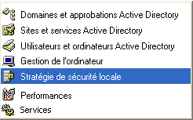

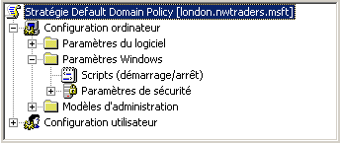
Qu'est-ce qu'une stratégie de sécurité ?
C’est une combinaison de paramètres de sécurité affectant la sécurité d’un ordinateur
local
Active Directory

Slide 12
Description des modèles de sécurité
Template | Fichier | Description
Sécurité par défaut | Setup security.inf | Spécifie les paramètres de sécurité par défaut
Sécurité par défaut du DC | DC security.inf | Spécifie les paramètres de sécurité par défaut mis à jour depuis Setup security.inf pour un contrôleur de domaine
Compatible | Compatws.inf | Modifie les autorisations et paramètres du registre pour le groupe Utilisateurs pour permettre une compatibilité maximale des applications
Sécurisé | Securedc.inf Securews.inf | Améliore les paramètres de sécurité les moins susceptibles de toucher la compatibilité des applications
Hautement sécurisé | Hisecdc.inf Hisecws.inf | Augmente les restrictions sur les paramètres de sécurité
Sécurité racine système | Rootsec.inf | Spécifie les autorisations pour la racine du disque système

Slide 13
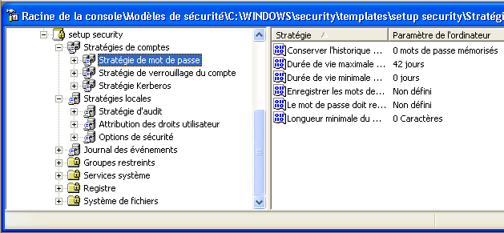
Description des paramètres de modèles de sécurité
Modèle de sécurité : Setup Security

Slide 14
Description des paramètres de modèles de sécurité
Stratégies de comptes | Configurent des stratégies pour les mots de passe et les comptes.
Stratégies locales | Configurent l'audit et les droits d'utilisateur et les options de sécurité.
Journal des événements | Configure les paramètres des journaux des applications, des journaux système et des journaux de sécurité
Groupes restreints | Configurent l'adhésion aux groupes prédéfinis comme « Administrateurs », « Utilisateurs avec pouvoir », Admins du domaine, …

Slide 15
Description des paramètres de modèles de sécurité
Services système | Configurent les paramètres de sécurité et de démarrage des services exécutés sur un ordinateur
Registre | Configure la sécurité d’accès (DACL) au niveau des clés du registre.
Système de fichiers | Configure la sécurité d’accès (DACL) au niveau des chemins d'accès de fichiers spécifiques
Stratégies de clé publique | Configurent les agents de récupération de données cryptées, les racines de domaines, les autorités de certification approuvées, etc.

Slide 16
Outils de création et d’importation des modèles de sécurité personnalisés
Création
Modèles de sécurité :
Permet de visualiser et de gérer les modèles existant sur le système
Configuration et analyse de la sécurité :
Permet de tester et d’appliquer à la machine en cours les modèles de stratégies que l’on a créés.
Importation
Une fois votre modèle créé et testé, vous pouvez l’importer dans Active Directory pour le déployer via une GPO.

Slide 17
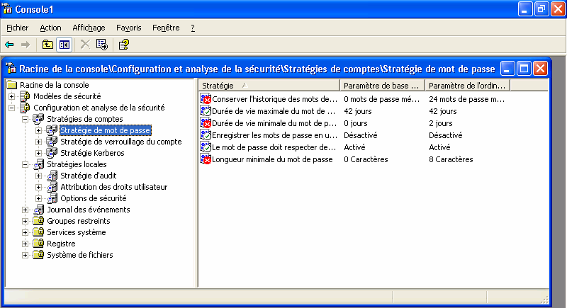
Outils de création et d’importation des modèles de sécurité personnalisés
Paramètre ne correspondant pas au modèle
Paramètre du modèle
Paramètre effectif

Slide 18
3. Configuration de l'audit
Description de l'audit
Description d'une stratégie d'audit
Types d'événements à auditer

Slide 19
Description de l'audit
L'audit suit les activités des utilisateurs et du système d'exploitation et consigne les événements sélectionnés dans des fichiers journaux de sécurité
Que s'est-il passé ?
Qui l'a fait ?
Quand ?
Quel est le résultat ?
Activez l'audit pour :
  Créer une référence
  Détecter les attaques et les menaces
  Déterminer les dégâts
  Eviter des dégâts supplémentaires
Réalisez l'audit des accès aux objets, de l'administration des comptes et des ouvertures et fermetures de session des utilisateurs

Slide 20
Description d'une stratégie d'audit
Une stratégie d'audit détermine les événements
de sécurité qui seront signalés à l'administrateur réseau
Configurez une stratégie d'audit pour :
  Suivre la réussite ou l'échec des événements
  Réduire l'accès non autorisé aux ressources
  Conserver un historique de l'activité
Les événements de sécurité sont stockés dans des fichiers journaux de sécurité

Slide 21
Types d'événements à auditer
Connexion aux comptes | Un évènement est enregistré à chaque authentification d’un compte sur la machine qui authentifie l’utilisateur.
Gestion des comptes | A chaque création, modification ou suppression d’un compte ou d’une propriété d’un utilisateur ou d’un groupe.
Accès au service d'annuaire | A chaque accès à un objet Active Directory.
Ouverture de session | A chaque ouverture de session réseau ou local sur l’ordinateur qui accepte la connexion.

Slide 22
Types d'événements à auditer
Accès aux objets | A chaque accès à un fichier, dossier NTFS ou imprimante.
Modification de stratégie | A chaque modification des options de stratégies de sécurité.
Utilisation des privilèges | A chaque utilisation d’un droit.
Suivi des processus | Lorsqu’une application exécute une action.
Système | Lorsqu’un utilisateur redémarre ou arrête Win Server 2003.

Slide 23
4. Gestion des journaux de sécurité
Description des fichiers journaux
Événements de sécurité courants

Slide 24
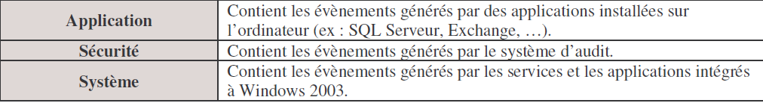
Description des fichiers journaux
Les fichiers journaux suivants sont disponibles dans l'Observateur d'événements :

Slide 25
Événements de sécurité courants
Ouverture de session | Description de l'événement
ID d'évnmt 528 | Ouverture de session réussie
ID d'évnmt 529 | Tentative d'ouverture de session infructueuse
ID d'évnmt 539 | Tentative d'ouverture de session sur un compte verrouillé
Appartenance des fichiers | Description de l'événement
ID d'évnmt 578 | Changement d'appartenance d'un fichier
Journal sécurité | Description de l'événement
ID d'évnmt 517 | Fichier journal de sécurité effacé
Arrêter | Description de l'événement
ID d'évnmt 513 | Système éteint

Slide 26
Exercices
Pour un utilisateur donné, quelle est la différence entre un droit et une autorisation ?
Un droit est la possibilité d’agir sur la configuration du système, une autorisation est le type d'accès sur une ressource
C’est quoi une stratégie de sécurité ?
C’est une combinaison de paramètres de sécurité affectant la sécurité d’un ordinateur
Donner quelques exemples de stratégies de sécurité
Stratégie de mot de passe, verrouillage de compte, ouverture de session locale, ….

Slide 27
Exercices
Que signifie l'audit?
L'audit suit les activités des utilisateurs et du système d'exploitation et consigne les événements sélectionnés dans des fichiers journaux de sécurité
C'est quoi le stratégie d'audit
C'est le processus qui définit les événements qui seront enregistrés sur le journal de sécurité
Donner un exemple d’une stratégie d’audit ?
échec d'ouverture de session locale, Réussite ou échec d'authentification dur le DC, …

